Slide 1
Иностранные инвестиции в Республике Беларусь
Подготовили студентки 8 гр. 3МЭ ФМО БГУ
Верещагина Н.В., Скороходова Д.И.

Slide 2
Иностранные инвестиции
все виды имущественных и интеллектуальных ценностей, вывезенных с территории одного государства и вложенных на территории другого, для ведения в последнем на свои риск предпринимательской или иной деятельности в целях получения дохода или иного социального эффекта от совместного использования сторонами вложенного капитала.

Slide 3
Иностранные инвестиции
ПРЯМЫЕ ИНОСТРАННЫЕ ИНВЕСТИЦИИ
Портфельные иностранные инвестиции
Прочие иностранные инвестиции
инвестиции, осуществленные прямыми инвесторами, доля которых составляет не менее 10 процентов акций и (или) паев в уставном фонде организации.
инвестиции в виде акций и паев, составляющих менее 10 процентов в уставном фонде организации, векселей (кроме имеющих товарный характер) и других долговых ценных бумаг.
кредиты и займы, финансовый лизинг, счета и депозиты. Кредиты и займы включают кредиты и займы, полученные от нерезидентов Республики Беларусь (предоставленные нерезидентам Республики Беларусь) и не относящиеся к прямым инвестициям.

Slide 4
Инвестиционная привлекательность Беларуси
стратегическое географическое положение;
прямой выход на рынок стран ЕАЭС;
хорошо развитая инфраструктура Беларуси;
защищенные государством права инвесторов;
привлекательные инвестиционный климат и система налогообложения;
государственная поддержка инвесторов: гарантии, льготы и преференции;
возможности приватизации;
Наличие 6 свободных экономических зон, Китайско-Белорусского индустриального парка «Великий камень» и Парка высоких технологий;
высококвалифицированные трудовые ресурсы;
достойное качество жизни.

Slide 5
Объём иностранных инвестиций , млн. долл. США

Slide 6
Объём иностранных инвестиций в зависимости от вида

Slide 7
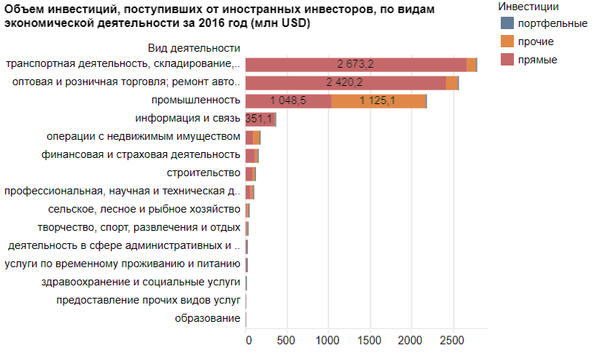
Распределение инвестиций по отраслям. Изображение: doingbusiness.by

Slide 8
Основные инвесторы в 2016 г.
Российская Федерация и ее субъекты хозяйствования — 51,5%;
Соединенное Королевство Великобритании — 17,1%;
Кипр — 7,3%.

Slide 9
Объём иностранных инвестиций из Беларуси, млн. долл. США

Slide 10
Объём иностранных инвестиций из РБ в зависимости от вида

Slide 11
Основные инвестиции из РБ в 2016 г.
Российская Федерация — 51,8%
Украина — 21,9%
Соединенное Королевство Великобритании —14,6%.

Slide 12



Самые успешные инвестпроекты:
УП «Кока-Кола Бевриджиз Белоруссия»
СП ЗАО «МАЗ-МАН»
ИЗАО «Пивоварни Хайнекен»

Slide 13

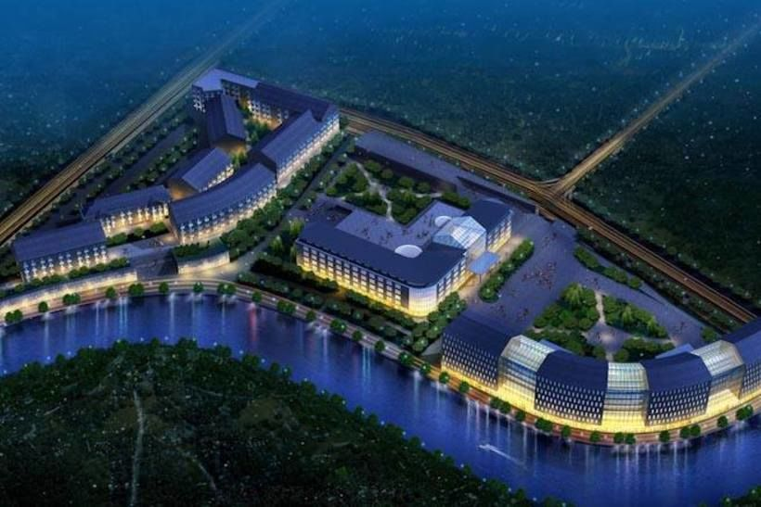
Примеры неудачного инвестирования
Комплекс «Минск-сити»
ЗАО «Форд-Юнион»
Оманский отель в центре Минска

Slide 14
Выводы:
подавляющее большинство инвестиции — прямые;
по результатам 2016 года транспортная деятельность, торговля и промышленность были основными направлениями для инвестирования;
основная масса вложений идет на погашение долгов по кредитам и процентам и оплату продукции;
наиболее активное инвестирование наблюдается с Россией.

Slide 15
Спасибо за внимание!
Минск, 2017

